Slide 1

String Data Structure
[ Y2K DevHub : Beginner DSA Series - 4 ]

Slide 2
Strings တွေက နေရာတိုင်းမှာ ရှိပါတယ်
Passwords တွေ စစ်ဆေးတာကနေစပြီး Google မှာ စာလုံးလိုက်ရှာတာ၊ Website တွေပေါ်က သတင်းဖတ်တာတွေအထိ အရာအားလုံးဟာ String Data Structure ပေါ်မှာ အခြေခံ အလုပ်လုပ်နေတာ ဖြစ်ပါတယ်။

Slide 3










String ဆိုတာ ဘာလဲ?
Array of Characters
Quotes (အမှတ်အသား)
String ဆိုတာ အခြေခံအားဖြင့် Character (စာလုံးလေးတွေ) ကို စုပေါင်းပြီး သိမ်းထားတဲ့ Array တစ်ခုပါပဲ။
Programming Languages တော်တော်များများမှာ String တွေကို သတ်မှတ်ဖို့အတွက် Single Quote သို့မဟုတ် Double Quote တွေကို အသုံးပြုကြပါတယ်။
စာလုံးတွေကို အစဉ်လိုက် စီထားတဲ့ Collection လို့ မြင်ကြည့်လို့ ရပါတယ်။
name = "Aung Aung"

Slide 4
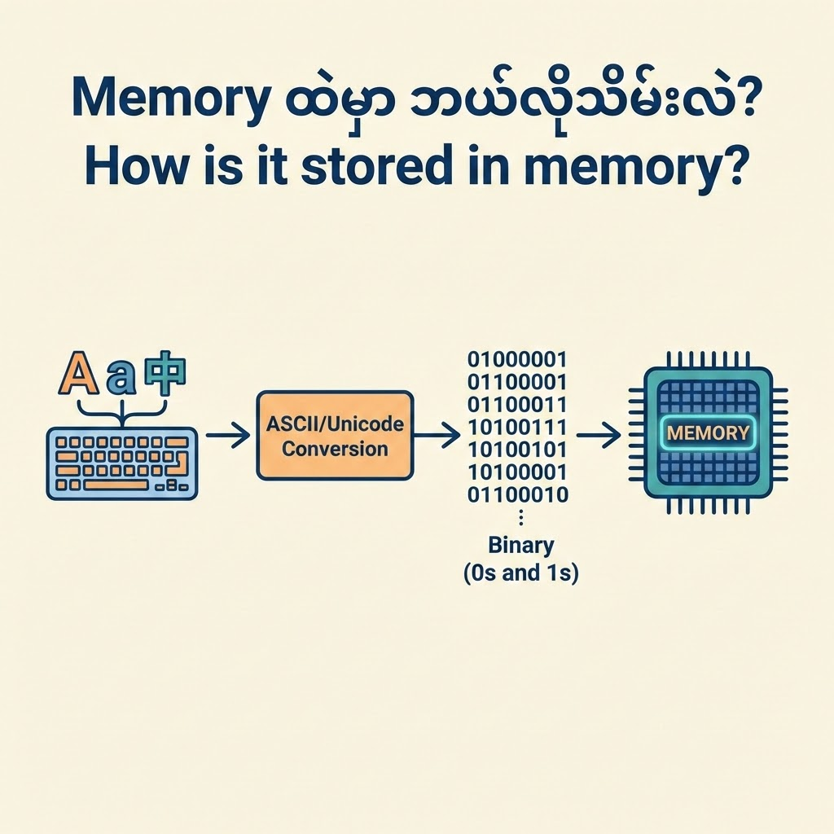



Memory ထဲမှာ ဘယ်လိုသိမ်းလဲ?
ကွန်ပျူတာက စာသား (Text) တွေကို တိုက်ရိုက် နားမလည်ပါဘူး။ သူနားလည်တာ 0 နဲ့ 1 ပဲ ရှိပါတယ်။
ဒါကြောင့် စာလုံးတိုင်းကို ဂဏန်း (Numbers) တွေအဖြစ် အရင် ပြောင်းလဲပြီးမှ သိမ်းဆည်းပါတယ်။
ဒီလို ပြောင်းလဲဖို့အတွက် ASCII နဲ့ Unicode လို စံနှုန်းတွေကို သုံးပါတယ်။
•
ကို 65 အဖြစ် သိမ်းပါတယ်။
•
ကို 97 အဖြစ် သိမ်းပါတယ်။

Slide 5



Indexing & Slicing
Array လိုပဲ ရေတွက်ပါတယ်
0
String ဟာ Character Array ဖြစ်တဲ့အတွက် အခန်းနံပါတ် (Index) က 1 ကနေ မစဘဲ 0 ကနေ စပါတယ်။
text = "PYTHON"
text[0] → 'P' text[5] → 'N'
နောက်ဆုံးစာလုံးကို လိုချင်ရင် ကို အသုံးပြုရပါတယ်။

Slide 6
Strings are Immutable ⚠️
ပြင်လို့မရတဲ့ သဘောတရား: Programming Language တော်တော်များများ (Python, Java, JavaScript) တွေမှာ String တစ်ခု ဖန်တီးပြီးရင် အထဲက စာလုံးတွေကို ပြန်ပြင်လို့ မရပါဘူး။
Memory အလုပ်လုပ်ပုံ: ဥပမာ "Hello" ကို "Jello" ပြောင်းချင်ရင် H နေရာမှာ J အစားထိုးလို့ မရဘဲ Memory ထဲမှာ "Jello" ဆိုတဲ့ String အသစ် တစ်ခု ထပ်ဆောက်သွားတာပါ။
အားသာချက်: ဒီလို ပြင်လို့မရတဲ့အတွက် Security ပိုင်းမှာ ပိုလုံခြုံပြီး Multi-threading (အလုပ်တွေ ပြိုင်တူလုပ်တဲ့အခါ) Error တက်နိုင်ချေ နည်းသွားပါတယ်။

Slide 7












အသုံးအများဆုံး လုပ်ဆောင်ချက်များ
Length
Concatenation
Substring
String ရဲ့ အရှည်ကို တိုင်းတာပါ။ စာလုံး ဘယ်နှလုံး ပါလဲဆိုတာကို ရှာပေးပါတယ်။
String နှစ်ခု သို့မဟုတ် အများကြီးကို တစ်ဆက်တည်း ဖြစ်အောင် ဆက်ပေးတာပါ။
String အရှည်ကြီးထဲကနေ ကိုယ်လိုချင်တဲ့ အပိုင်းလေးကိုပဲ ဖြတ်ယူတာပါ။

Slide 8
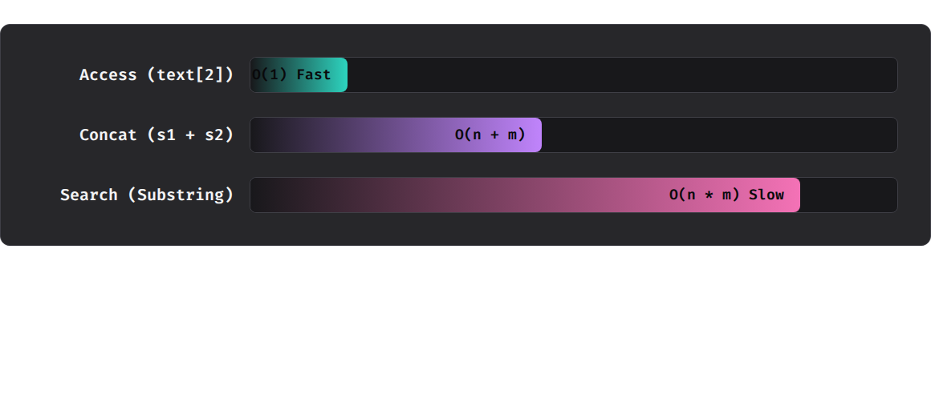
Operation Time Complexity (Big O)

Slide 9

Common String Methods (Built-in)
Method | လုပ်ဆောင်ချက် | ဥပမာ ရလဒ်
toUpperCase() | စာလုံးအကြီး ပြောင်းပေးခြင်း | "APPLE"
split(",") | သတ်မှတ်ထားသော စာလုံးဖြင့် ဖြတ်တောက်ခြင်း | ['a', 'b', 'c']
replace("a","b") | စာလုံးတစ်ခုကို နောက်တစ်ခုနှင့် အစားထိုးခြင်း | "Hello" -> "Jello"
trim() | ရှေ့နှင့် နောက်မှ Space အလွတ်များကို ဖျက်ခြင်း | " Hi " -> "Hi"

Slide 10
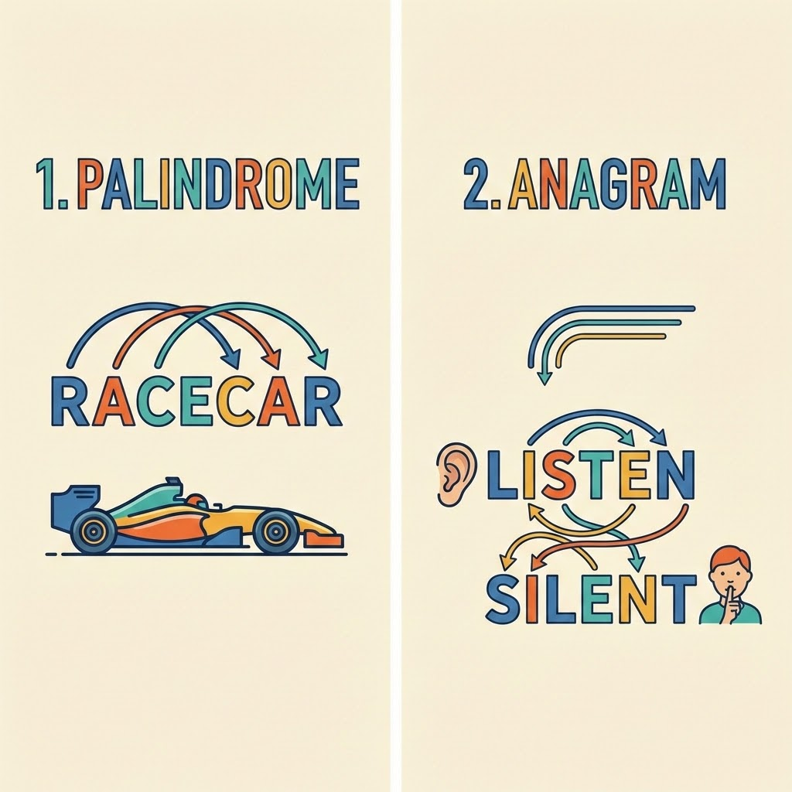
နာမည်ကြီး String ပြဿနာများ (Algorithms)
1. Palindrome
ရှေ့ကနေ ဖတ်ဖတ်၊ နောက်ကနေ ဖတ်ဖတ် စာလုံးပေါင်း အတူတူပဲဖြစ်နေတဲ့ စာသားတွေကို ခေါ်ပါတယ်။ (ဥပမာ - "racecar", "madam")
2. Anagram
စာလုံးတွေကို နေရာရွှေ့ပြီး အဓိပ္ပာယ်ရှိတဲ့ စာလုံးအသစ် ပြောင်းရေးတာကို ခေါ်ပါတယ်။ (ဥပမာ - "listen" ကို နေရာရွှေ့ရင် "silent" ရပါတယ်။)

Slide 11
Problem: Reverse a String
Description:
Write a function that takes a string as input and returns the string reversed. For example, if the input is “hello”, the output should be “olleh”.
Important Constraints:
- Do NOT use Python's built-in string slicing trick (like `s[::-1]`).
- Do NOT use the built-in `reversed()` function.
- Try to iterate through the string and build the reversed string manually!
Example 1:
Input: "hello"
Output: "olleh"
Example 2:
Input: "Data Structures"
Output: "serutcurtS ataD"
Example 3:
Input: "racecar"
Output: "racecar"

